Slide 1

Курс разработки мобильных приложений под Android
Занятие 2/13

Slide 2
Классы и объекты

Slide 3
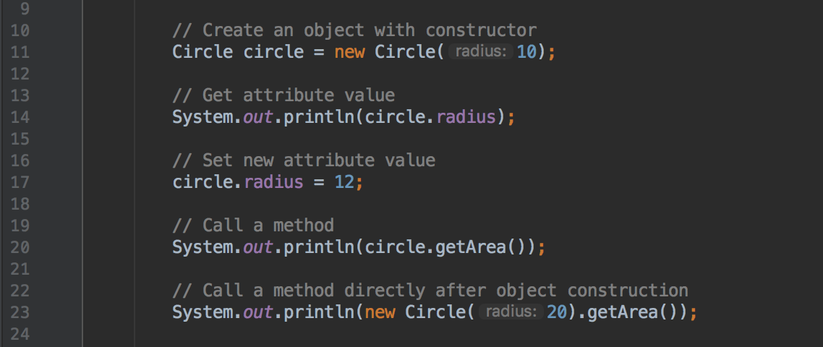
Доступ к атрибутам и методом объекта

Slide 4
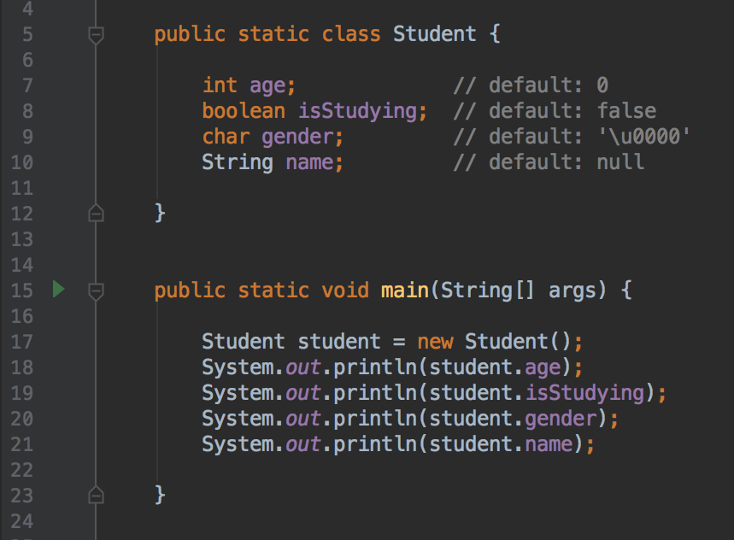
Дефолтные значения атрибутов объекта
Дефолтные значения:
int — 0
double — 0.0
boolean — false
char — ‘\u0000’
Object — null

Slide 5
Примеры классов из джавы и андроида
Java:
Date
Math
System
Scanner
Android:
Application
Activity
TextView
Button
R

Slide 6
Статичные переменные и методы (static)
Объекты одного класса существуют независимо друг от друга. Если нужно, чтобы объекты имели общую (классовую) информацию (переменную/метод) нужно использовать слово static.

Slide 7
Статик переменные
Хранят общую информацию, доступную для всех объектов класса
Информация хранится в общем (классовом) хранилище и поэтому меняется в одном месте для всех объектов
Так как они общие, доступ к ним можно получить не через конкретный объект, а через класс:
Math.PI

Slide 8
Статик методы
Представляют собой действие характерное для целого класса, не привязанное к объекту
Также доступны через обращение к классу, а не к объекту:
Math.random()

Slide 9

Пример: класс Circle
MEMORY
class Circle
double radius
double getArea()
Circle circle1
radius = 10
radius = 10
Circle circle2
radius = 20
radius = 20

Slide 10
Пример: класс Circle
MEMORY
class Circle
double radius
static int numberOfObjects = 2
numberOfObjects = 2
double getArea()
Circle circle1
radius = 10
radius = 10
Circle circle2
radius = 20
radius = 20

Slide 11
Когда использовать инстанс, а когда статик?
Инстанс переменные/методы:
Когда перем/метод принадлежат и зависят от определенного объекта. Пример: radius это свойство конкретного объекта класса Circle, метод getArea() считает площадь конкретного объекта класса Circle
Статик переменные/методы:
Перем/метод не зависят от конкретного объекта класса. Примеры в классе Math
Переменная существует независимо от объекта, но может относиться к какой-то области. Пример: Math.PI
Метод представляет собой отдельно стоящую операцию/набор инструкций, существует сам по себе, имеет независимые входящие и выходящие параметры, не использует данных из объекта.
Таким образом можно переделать инстанс методы объекта в статик методы отдельного util-класса

Slide 12
Инкапсуляция 2
(внутри класса)

Slide 13
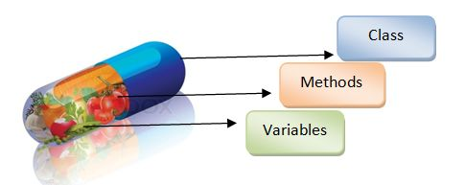
Вспоминаем понятие инкапсуляции
Инкапсуляцию можно определить с помощью латинского in capsula — размещение в оболочке, изоляция, закрытие чего-либо инородного с целью исключения влияния на окружающее, обеспечение доступности главного, выделение основного содержания путём помещения всего мешающего, второстепенного в некую условную капсулу (чёрный ящик).

Slide 14
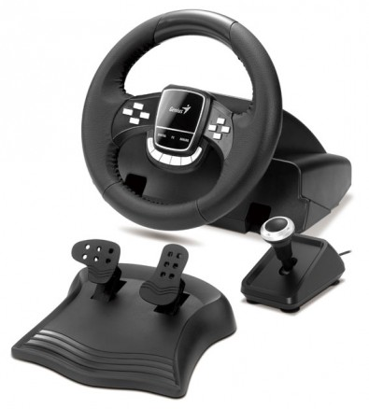
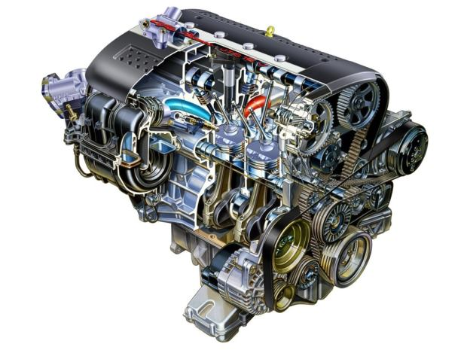
Пример: автомобиль

Slide 15
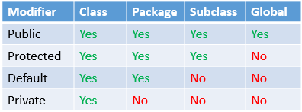
Области видимости
4 области видимости переменных/методов:
public — видны всем
protected — видны только подклассам
default (no modifier) — видны только внутри папки (package)
private — видны только внутри класса

Slide 16
Инкапсуляция атрибутов
Почему public филды это плохо?
Филды могут быть доступны для изменения, когда это не нужно. Пример: класс Circle и филд numberOfObjects
Филды могут быть случайно использованы, изменены неправильно в другом месте, что приведет к багам

Slide 17
Инкапсуляция атрибутов
Как решить эту проблему?
Использовать доступ private
Использовать методы геттеры и сеттеры (getters/setters, accessors/mutators)

Slide 18
Ссылки на объекты
Области видимости в рамках классов

Slide 19
Ссылки на объекты
Переменные примитивных типов передаются в методы по принципу pass-by-value
По таком же принципу передаются в методы и объекты
Разница в том, что value у переменной содержащей объект - это ссылка на объект
Передаваемая ссылка на объект позволяет изменять объект внутри метода, таким образом он изменится и после завершения метода

Slide 20
Области видимости в классах
Локальные переменные приоритетнее чем филды
Лучше не использовать одинаковые названия для локальных переменных и филдов
Если нужно обратиться к филду - использоваться this
this в конструкторах это обращение к другому конструктору

Slide 21
Инкапсуляция 3
(классы)

Slide 22
Инкапсуляция классов
Контракт класса
Управление инкапсуляцией при помощи модификаторов видимости (private, public…) для филдов/методов/конструкторов

Slide 23
Абстракция

Slide 24
Абстракция
Абстракция - другая сторона медали инкапсуляции
Инкапсуляция - о том, что скрыть. Абстракция - о том, что оставить открытым.
Абстракция и инкапсуляция - важнейшие принципы дизайна классов!

Slide 25
Дизайн классов: принципы
Единство
Постоянство
Инкапсуляция
Абстракция
Полнота

Slide 26
Сравнение ООП с ПП
ПП - процедурное программирование
ООП - объектно-ориентированное программирование
ООП включает в себя ПП
ПП - дизайн методов. ООП - дизайн классов
В ПП данные живут отдельно. В ООП данные - внутри классов
ПП позволяет написать действия. ООП позволяет описать целую систему

Slide 27
Композиция объектов

Slide 28
Дизайн классов: принципы
Мы умеет создавать отдельно живущие объекты
Создадим объекты содержащие другие объекты
Отношение HAS-A
Единичное и множественное отношение между объектами
Содержание объектов одного класса

Slide 30
Наследование

Slide 31
Введение
Мы умеет создавать отдельно живущие объекты
Мы умеет связывать их отношением has-a
Нужен инструмент, чтобы объединять общие свойства классов в более абстрактом классе
Наследование это is-a связь

Slide 32
Суперклассы и сабклассы
Общий класс — суперкласс
Наследуемые классы — сабклассы
Суперклассы более общие
Сабклассы более специфические (более полные, более широкие)
Сабклассы имеют все, что имеют суперклассы и могут добавлять свое
Чтобы наследовать класс от другого класса нужно использовать слово extends

Slide 33
Важные заметки про наследование!
Сабклассы более полные и содержат больше информации чем суперклассы
Не все, что is-a должно наследоваться (квадрат есть прямоугольник, но он не более полный)
Не наследовать из-за общих свойств (дерево и человек имеют общие свойства - рост/вес - но одно не является другим)
В джаве нет множественного наследования!

Slide 34
Ключевое слово super
super используется для вызова конструкторов или методов суперкласса
конструктор сабкласса всегда вызывает конструктор суперкласса и т.д. вверх по цепи

Slide 35
Переписка (override) методов
Сабклассы наследуют методы супекласса
Чтобы сабклассы могли изменить метод супекласса, они могут его переписать (override)
private методы в суперклассе нельзя оверрайдить в сабклассах
Оверрайд - переписка методов. Оверлоуд - добавление схожих методов

Slide 36
Класс Object
Суперкласс всех классов - Object
Методы класса Object наследуются всеми классами: toString, equals, getClass и т.д.
extends Object не нужно прописывать специально

Slide 37
Область видимости protected
4 области видимости переменных/методов:
public — видны всем
protected — видны только сабклассам
default (no modifier) — видны только внутри папки (package)
private — видны только внутри класса

Slide 39
Полиморфизм

Slide 40

Три столпа ООП
Инкапсуляция, Наследование, Полиморфизм

Slide 41
Классы и типы
Класс это тип
Суперкласс это супертип
Сабкласс это сабтип
GeometricObject — супертип для Circle и Rectangle
Circle — сабтип для GeometricObject
Rectangle — сабтип для GeometricObject
Любой круг это геометрический объект, но не любой геометрический объект это круг!

Slide 42
Что такое полиморфизм?
Переменная супертипа может содержать сабтип
Под видом супертипа мы можем использовать любой сабтип
Возможность использовать схожие для сабтипов свойства/действия под общим названием (супертипом)

Slide 43
Декларируемый и фактический типы
GeometricObject g = new Circle();
Декларируемый тип
Фактический тип

Slide 44
Кастинг типов
Неявный кастинг:
GeometricObject g = new Circle();
Явный кастинг:
GeometricObject g = new Circle();
Circle c = (GeometricObject) g;
Объект сабкласса всегда и объект суперкласса.
Объект суперкласса не всегда объект сабкласса.

Slide 45

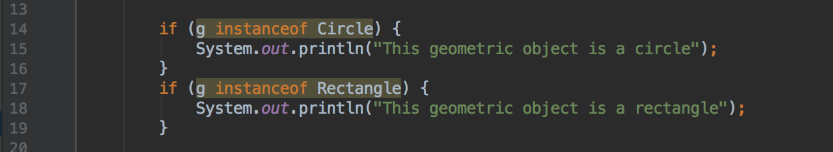
Ключевое слово instanceof
Чтобы проверить является ли супертип сабтипом - используем instanceof
Является ли круг геометрическим объектом?
Является ли геометрический объект кругом?

Slide 46
Зачем нужен полиморфизм?
Чтобы не оперировать каждым сабклассом отдельно, а всеми вместе как группой
Позволяет сократить код и сделать его более абстрактным: не нужно дублировать методы для каждого сабкласса, можно использовать общий метод для суперкласса
Наследование позволяет сгруппировать общий код в суперклассе. Полиморфизм позволяет использовать это общий код не зависимо от сабкласса

